Slide 1
История компании Rostelekom
Эволюция крупнейшего телеком-оператора России

Slide 2

Основание и первые шаги
● Компания основана в 2009 году
● Объединение активов государственных телеком-операторов
● Первоначальная задача — создание единой сети связи
● Первая крупная сделка — покупка Golden Telecom
● Развитие широкополосного доступа в интернет
В этом блоке разбирается, как компания основана в 2009 году влияет на общий результат команды. Отдельный акцент сделан на связи между направлениями «Компания основана в 2009 году» и «Объединение активов государственных телеком-операторов», чтобы показать логику принятия решений. Практическая ценность подхода проявляется в сценариях, где критичны «Объединение активов государственных телеком-операторов» и «Первоначальная задача — создание единой сети связи».
Notes:
Подчеркнуть значимость объединения активов.

Slide 3
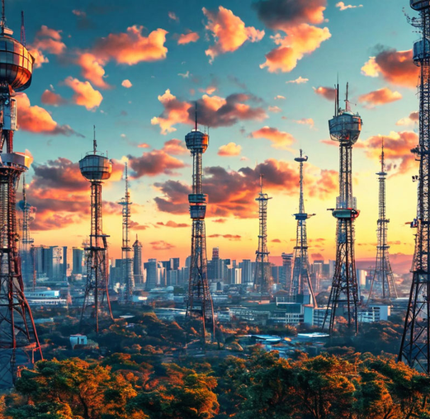
Развитие бизнеса
● Расширение географии присутствия
● Вхождение на рынок мобильной связи
● Запуск проекта «Электронная Россия»
● Инвестиции в развитие инфраструктуры
● Сотрудничество с иностранными партнёрами
Компания активно развивала свой бизнес, выходя на новые рынки и внедряя передовые технологии, что способствовало её становлению как одного из лидеров телеком-индустрии. В этом блоке разбирается, как расширение географии присутствия влияет на общий результат команды. Отдельный акцент сделан на связи между направлениями «Расширение географии присутствия» и «Вхождение на рынок мобильной связи», чтобы показать логику принятия решений. Практическая ценность подхода проявляется в сценариях, где критичны «Вхождение на рынок мобильной связи» и «Запуск проекта «Электронная Россия»».
Notes:
Указать на важность проекта «Электронная Россия».

Slide 4
Ключевые достижения
● Лидерство в предоставлении услуг связи
● Развитие цифровых платформ
● Внедрение технологий 5G
● Подключение удалённых районов к интернету
● Rostelecom достиг значительных успехов в области телекоммуникаций, внедряя передовые технологии и обеспечивая доступ к качественным услугам связи для всех регионов
Notes:
Показать инфографику с иконками достижений.

Slide 5

Инновационные проекты
● Разработка собственных телеком-технологий
● Создание платформы Smart City
● Проект «Умный дом»
● Интеграция искусственного интеллекта
● Внедрение IoT-технологий
Компания активно инвестирует в инновационные проекты, направленные на улучшение качества жизни населения и развитие цифровой экономики. В этом блоке разбирается, как разработка собственных телеком-технологий влияет на общий результат команды. Отдельный акцент сделан на связи между направлениями «Разработка собственных телеком-технологий» и «Создание платформы Smart City», чтобы показать логику принятия решений. Практическая ценность подхода проявляется в сценариях, где критичны «Создание платформы Smart City» и «Проект «Умный дом»».
Notes:
Описать значение проекта Smart City.

Slide 6
Вехи развития
Notes:
Разделитель для перехода к этапам развития.

Slide 7

2010-2015 годы
● Запуск услуги IPTV
● Развитие фиксированной связи
● Приобретение доли в «ВымпелКоме»
● Вхождение на рынок B2B-услуг
● Создание дочерних компаний
Этот период характеризовался быстрым развитием компании и расширением её продуктового портфеля, что позволило занять прочные позиции на рынке телекоммуникаций. В этом блоке разбирается, как запуск услуги iptv влияет на общий результат команды. Отдельный акцент сделан на связи между направлениями «Запуск услуги IPTV» и «Развитие фиксированной связи», чтобы показать логику принятия решений. Практическая ценность подхода проявляется в сценариях, где критичны «Развитие фиксированной связи» и «Приобретение доли в «ВымпелКоме»».
Notes:
Показать временные метки и значимые события.

Slide 8
Крупные сделки и приобретения
Год | Сделка | Сумма | Результат
2011 | Golden Telecom | 1 млрд $ | Укрепление позиций
2014 | «ВымпелКом» | 10% акций | Расширение бизнеса
2017 | RTComm.Ru | - | Интеграция активов
2019 | Tele2 Russia | - | Стратегическое партнерство
Notes:
Таблица с крупными сделками и их результатами.

